Slide 1

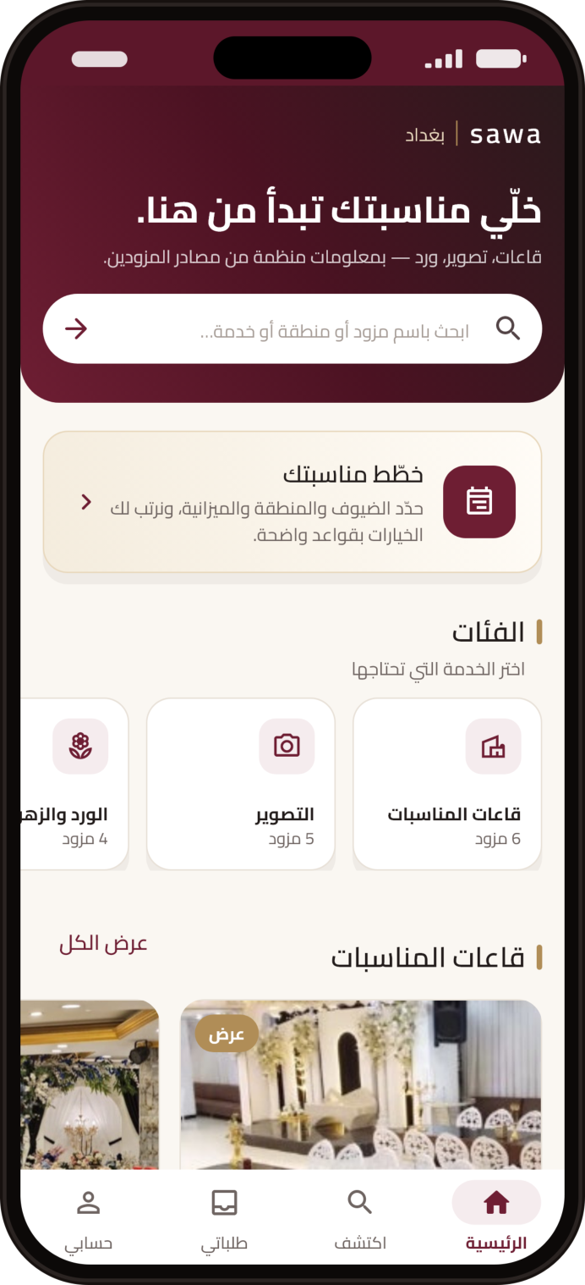
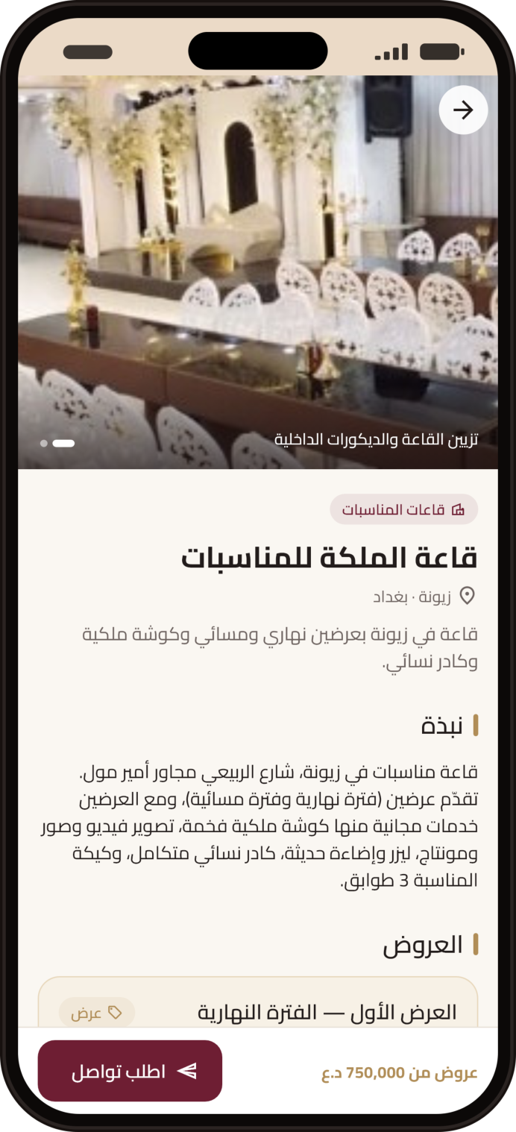
SAWA
سوا، منصة للمناسبات
كل ما تحتاجه مناسبتك... بمكان واحد.
قاعات وتصوير وورد وكل خدمات المناسبات، ونبدأ من بغداد
فريق العمل
فنار حسن
حوراء حسن
بنين وليد
Notes:
افتتاح: نعرّف بأنفسنا بسرعة. لا نبدأ بتعريف التطبيق، نبدأ بقصة. الهواتف تعرض شاشات حقيقية من تطبيق SAWA.

Slide 2






أي قاعة؟
ورد؟
كم السعر؟
الوقت يضغط
القصة الأولى
عروس، وعرسها قرّب
قاعة وورد وسيارة ومصوّر، وعشرات الصفحات والاتصالات، وما تعرف منين تبدي.
02
SAWA
Notes:
نبدأ بقصة. تخيلوا عروس باقي على عرسها أسابيع قليلة. كل يوم تفتح Instagram: عشرات صفحات القاعات، والورد، والسيارات، والمصورين. كل صفحة تطلب منها تراسلهم على الخاص حتى تعرف السعر، ونص الصفحات ما يردون. تكتب أسماء بدفتر، تتصل، تنتظر... والوقت يمشي. هي مو ناقصها ذوق، ناقصها مكان واحد تشوف بيه كلشي بوضوح.

Slide 3



قاعة تكفينا؟
الأسعار؟
اتصالات كثيرة
التاريخ قريب
القصة الثانية
التخرج قرّب، ولسه ما عدنا قاعة
كل واحد يدوّر بتلفونه، وماكو وقت نتصل بكل القاعات ونقارن بيناتها.
03
SAWA
Notes:
القصة الثانية: طلاب مرحلة رابعة، حفل التخرج بعد شهر. كل واحد بالمجموعة ماسك تلفونه ويدوّر بمكان: واحد بإنستغرام، واحد يسأل أقاربه، وواحد يتصل بقاعة ما ترد. عندهم امتحانات ومشاريع، وما عندهم وقت يزورون عشر قاعات ويقارنون الأسعار والسعة والخدمات. يحتاجون يعرفون بسرعة: شنو القاعات اللي تكفينا وبميزانيتنا؟

Slide 4


القاعة؟
المصوّر؟
الورد؟
موعد قريب
القصة الثالثة
الشركة عدها Event، والفريق ضايع
قاعة ومصوّر وورد وسيارات، وكل واحد بالفريق يدوّر بمكان.
04
SAWA
Notes:
القصة الثالثة: شركة عندها حفل أو مؤتمر بعد أسبوعين. المدير يطلب من الفريق يرتبون كلشي: قاعة، مصور، ورد، سيارات. كل موظف يدوّر بطريقته، وعدهم خمس محادثات واتساب وجداول وأرقام متفرقة، وبالنهاية ماكو قرار واحد واضح.

Slide 5


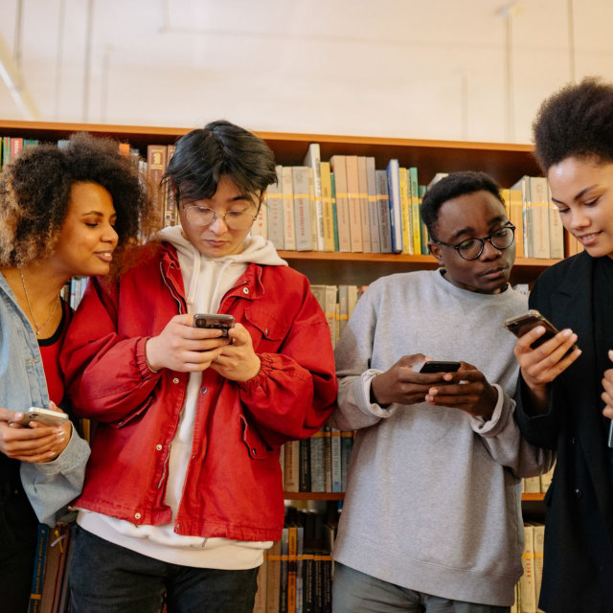




ثلاث قصص مختلفة...
لكن المشكلة واحدة.
+
+
+
اتصالات لا تنتهي
خيارات كثيرة
معلومات متفرقة
وقت ضائع
05
SAWA
Notes:
نجمع القصص الثلاث: المشكلة ليست بالشخص، بل بطريقة الوصول للمعلومة. أربع كلمات تلخص المعاناة.

Slide 6



وهنا...
يأتي SAWA
مكان واحد تلكى بيه القاعات والورد والمصورين بصورهم وأسعارهم، ووياه فريق يتابع طلبك.
تواصل
قارن
اكتشف
06
SAWA
Notes:
لحظة الانتقال: نفتح الهاتف ونظهر SAWA. ثلاث كلمات: اكتشف، قارن، تواصل.

Slide 7






رحلة المستخدم
كيف يعمل SAWA؟
6
5
4
3
2
1
اطلب تواصل
قارن واختر
صور وأسعار وخدمات
الرئيسية والفئات
سجّل أو تصفّح كزائر
افتح التطبيق
برقم مرجعي
بحث وفلاتر
معلومات منظمة
قاعات، تصوير، ورد
الحساب اختياري
من الهاتف أو المتصفح
تكدر تتصفح وترسل طلب بدون حساب، وإذا سجّلت تتابع كل طلباتك من مكان واحد.
07
SAWA
Notes:
الرحلة من اليمين لليسار. نؤكد أن الزائر غير مجبر على إنشاء حساب، هذا قرار مقصود لتقليل الاحتكاك.

Slide 8


الصفحة الرئيسية
من الحيرة إلى الاختيار
كل الفئات تبين من أول شاشة، ويا عدد المزودين الحقيقي بكل فئة.
6 مزودين
القاعات
5 مزودين
التصوير
4 مزودين
الورد والزهور
قريباً
السيارات
قريباً
خدمات أخرى
08
SAWA
Notes:
الأعداد حقيقية من قاعدة البيانات: 6 قاعات، 5 مصورين، 4 محلات ورد. السيارات وغيرها "قريباً"، عندنا كتالوجاتها لكن لم نضفها قبل التأكد من بياناتها.

Slide 9
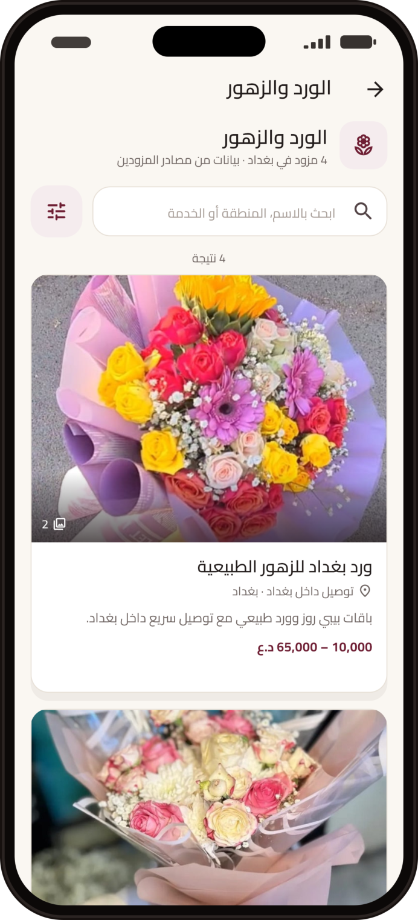
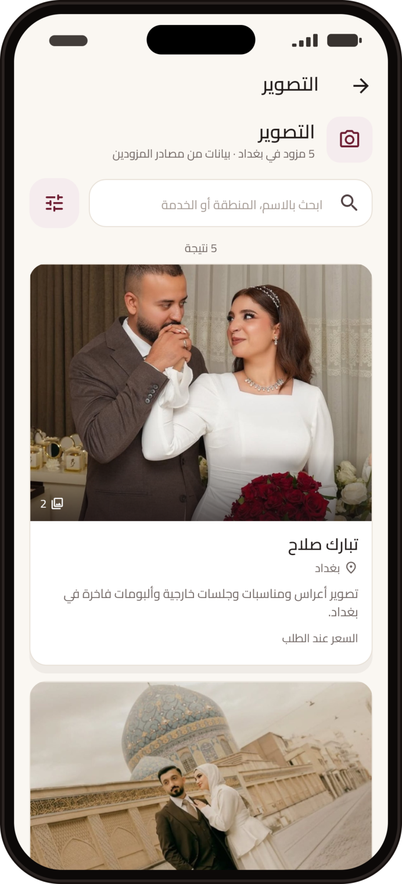
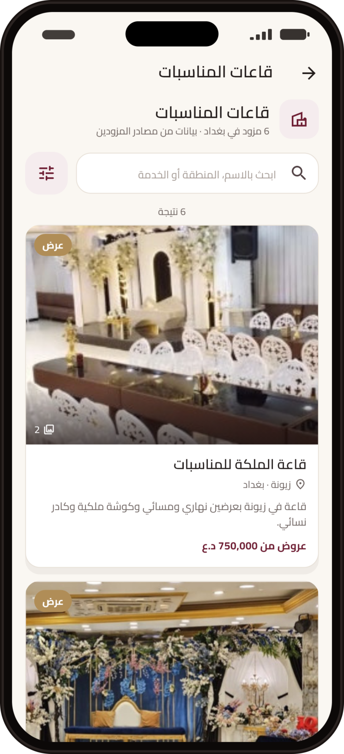
استعراض المزودين
قاعات، تصوير، ورد
الورد والزهور
التصوير
القاعات
09
SAWA
Notes:
كل فئة فيها بحث وفلاتر (المنطقة، السعر، السعة، العروض)، ونعرض فقط الفلاتر التي تدعمها البيانات فعلاً.

Slide 10
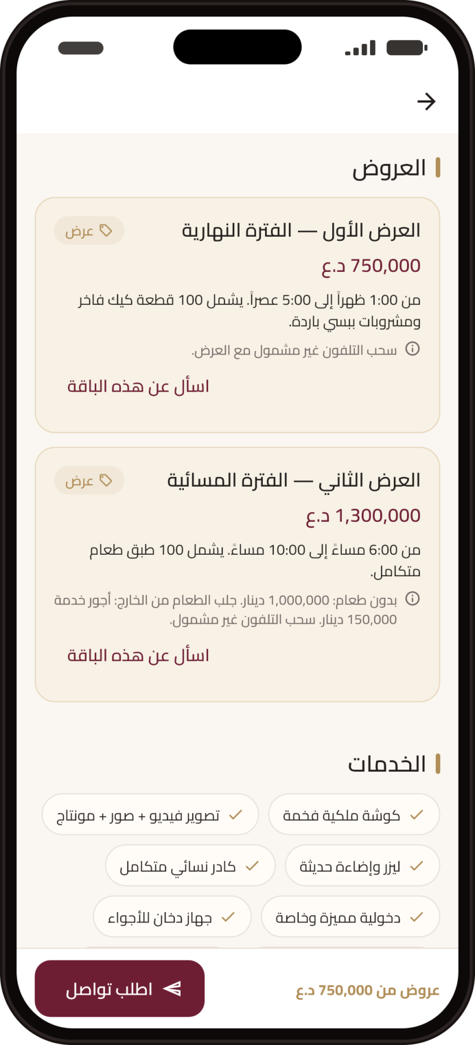


صفحة المزوّد
اختار... قارن... تواصل
صور حقيقية من المزوّد
المنطقة والموقع
العروض والأسعار إذا متوفرة
الخدمات المتوفرة
زر اطلب تواصل
العروض المؤقتة تنكتب كعرض، مو كسعر ثابت.
10
SAWA
Notes:
مثال حقيقي: قاعة الملكة. الصور مستخرجة من كتالوج المزود. العرض الصباحي والمسائي معروضان كعروض وليس كسعر أساسي.

Slide 11
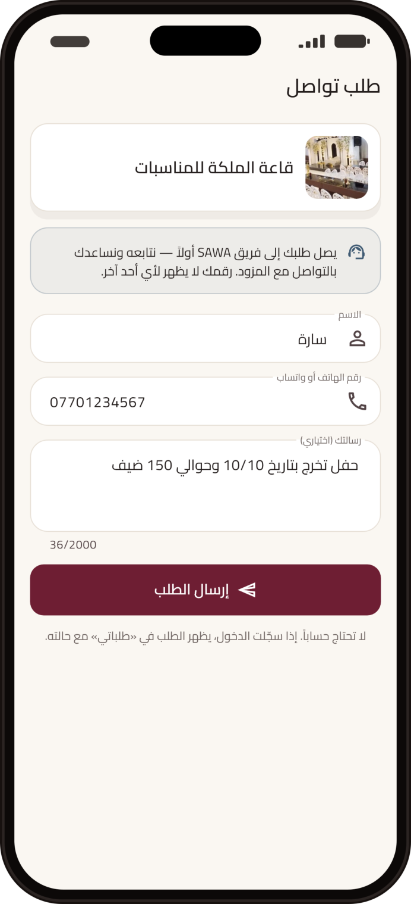
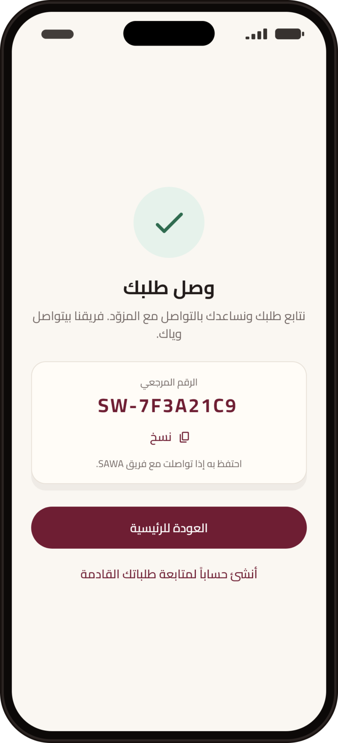

ماذا يحدث بعد الطلب؟
طلب واضح، ورقم مرجعي بنفس اللحظة
بس الاسم والرقم، وبدون حساب. الطلب يوصل لفريق SAWA أول، ورقم العميل ما يشوفه غيرنا.
SAWA ما يوعد بحجز فوري
ماكو زر Book Now وهمي. نتأكد من التفاصيل ويا الطرفين قبل كلشي.
رقم مرجعي (مثال)
11
SAWA
Notes:
نؤكد الصدق: التطبيق لا يعد بحجز فوري. الرقم المرجعي في الشاشة مثال. كل طلب حقيقي يحصل على رقم فريد من الخادم.

Slide 12






رحلة الطلب كاملة
من الطلب إلى التأكيد
العميل
التأكيد
المزوّد / القاعة
فريق SAWA
طلب تواصل
SAWA
العميل
Customer
Confirmation
Provider
SAWA Team
Contact Request
App
Customer
ونتابع معه
مع الطرفين
نوصل الطلب
يتصل ويأخذ التفاصيل
رقم مرجعي
واجهة واحدة
يختار مزوّداً
SAWA لا يترك العميل وحده بعد إرسال الطلب.
12
SAWA
Notes:
هذه قلب نموذج التشغيل بالمرحلة الأولى: الطلب يمر على فريق SAWA، الذي يتأكد من المتطلبات ويوصل الطلب للمزوّد ويتابع. لاحقاً يستطيع المزوّد استلام الطلبات المحوّلة داخل بوابته.

Slide 13
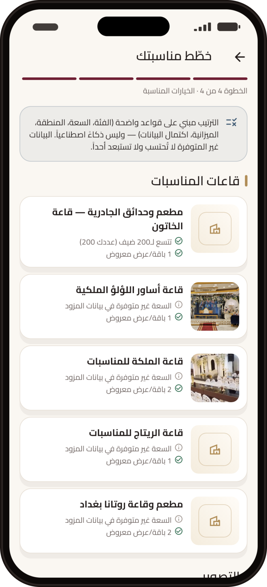

مثال واقعي
سارة تريد حفل تخرج خلال أسبوعين
مع SAWA
بدون SAWA
تختار حفل تخرج
1
فتح Instagram
تستعرض القاعات
2
اتصال بالقاعات
تختار الخدمات
3
اتصال بمصوّر
ترسل طلب تواصل
4
البحث عن ورد
تحصل على رقم مرجعي
5
البحث عن سيارات
فريق SAWA يتابع معها
6
مقارنة الأسعار يدوياً
من ساعات من البحث... إلى نقطة بداية واحدة.
13
SAWA
Notes:
الهاتف يعرض مخطط المناسبة: يرتب الخيارات بقواعد واضحة (السعة، المنطقة، الميزانية) ويشرح السبب، ونقول بصراحة إنه ليس ذكاءً اصطناعياً.

Slide 14
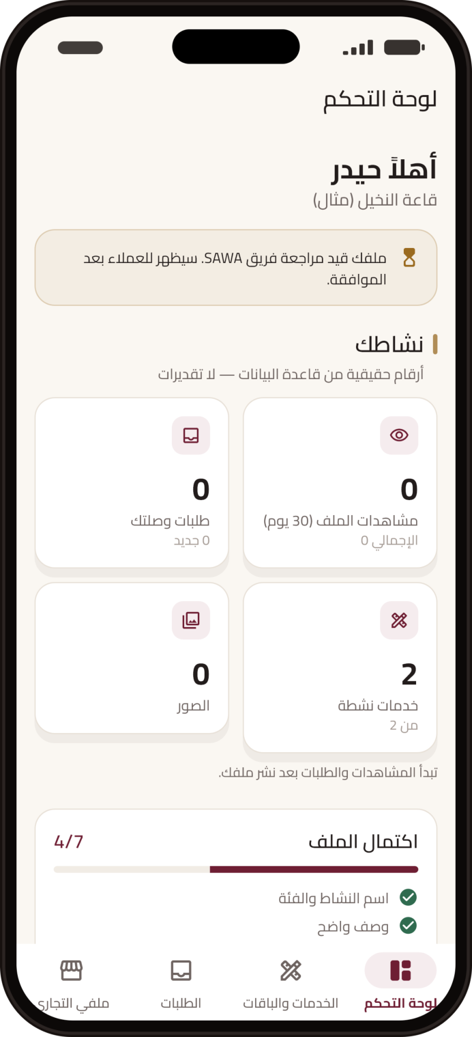



بوابة مزوّد الخدمة
SAWA ليس للعميل فقط
صاحب القاعة أو المصوّر يدير ملفه التجاري بنفسه.
إضافة بيانات النشاط
إنشاء حساب مزوّد
رفع الصور
الخدمات والعروض
بعد الموافقة: يظهر للزوار
إرسال للمراجعة
أرقام اللوحة تجي من قاعدة البيانات، مو تقديرات. والشاشة هنا لحساب تجريبي.
14
SAWA
Notes:
الشاشة لحساب مثال (قاعة النخيل) بحالة "قيد المراجعة"، لذلك الأرقام صفر، وهذا مقصود: لا نعرض أرقاماً مخترعة.

Slide 15

جودة البيانات
نراجع قبل ما ننشر
0
15
23
معلومة مخمَّنة
مزوّد منشور
كتالوج مصدر
نشر
مراجعة كل معلومة
استخراج منظّم
المصدر
يظهر للزوار
مصدرها؟ مؤكدة؟
اسم، منطقة، خدمات، صور
كتالوج أو المزوّد
غير متوفر
غير مؤكد
من المصدر
15
SAWA
Notes:
كل حقل له حالة: من المصدر، غير مؤكد، غير متوفر. مثال: حساب إنستغرام ورد بغداد "غير مؤكد" لأن الكتالوج يذكر حسابين. ومزوّد جديد يمر: مسودة ← قيد المراجعة ← منشور.

Slide 16




Business Model
Featured
Commission
كيف يربح SAWA؟
ظهور مميز
عمولة
المزوّد يدفع حتى يطلع أول، ومكتوب عليه مميز
نسبة من الحجوزات اللي تتم عن طريق SAWA
هذي أفكار للدخل راح نجربها ويا السوق، مو أرقام نهائية.
Event Packages
Subscription
نبدي ويا المزودين ببلاش، ومن نثبت إن SAWA يجيب طلبات حقيقية نبدي نطلب اشتراك.
باقات مناسبات
اشتراك شهري
قاعة + ورد + تصوير + سيارات بباقة واحدة
مزايا إضافية وإحصائيات للمزوّد
16
SAWA
Notes:
لا نذكر نسباً أو أرقام أرباح نهائية. الخطة: تجربة مجانية، ثم عمولة أو رسوم لكل طلب جدي، ثم اشتراكات وظهور مميز، وأي ظهور مدفوع يكون موسوماً بوضوح.

Slide 17




لماذا SAWA؟
Reviewed data
Human follow-up
Organized discovery
Local-first
بيانات مراجعة
متابعة بشرية
اكتشاف منظم
مصمم للسوق المحلي
كل معلومة تمر بمراجعة قبل النشر
فريق SAWA يتابع كل طلب
بدل البحث العشوائي
معمول للسوق العراقي، ونبدي من بغداد
17
SAWA
Notes:
أربع نقاط فقط. الأهم: المتابعة البشرية والبيانات المراجعة، هذا ما لا يوفره Instagram.

Slide 18







السوق والفرصة
السوق موجود... لكن التجربة مجزأة
المعلومات موزعة بين
العميل يحتاج
Venue
قاعة
Instagram
Flowers
ورد
SAWA
Facebook
تجربة واحدة
Photography
تصوير
WhatsApp
Cars
سيارات
اتصالات
Event Services
خدمات أخرى
معارف
18
SAWA
Notes:
الفرصة ليست في اختراع طلب جديد، الناس أصلاً تبحث وتحجز. الفرصة في جمع التجربة المجزأة في مكان واحد موثوق.

Slide 19







الرؤية المستقبلية
اليوم نحل مشكلة البحث... غدًا نبني منصة المناسبات
المستقبل
قريباً
اليوم
رؤية أبعد
الخطوة التالية
متوفر الآن
التوسع لمدن أخرى
مزودون أكثر: تجميل وسيارات
اكتشاف منظم
مزايا للمزودين
حزم مناسبات كاملة
طلب تواصل ومتابعة
Event planning ecosystem
إدارة الطلبات
بوابة المزوّد
19
SAWA
Notes:
نميّز بوضوح بين ما هو موجود اليوم (مبني ويعمل) وما هو مخطط. عندنا كتالوجات لمزودي التجميل والسيارات بانتظار المراجعة.

Slide 20
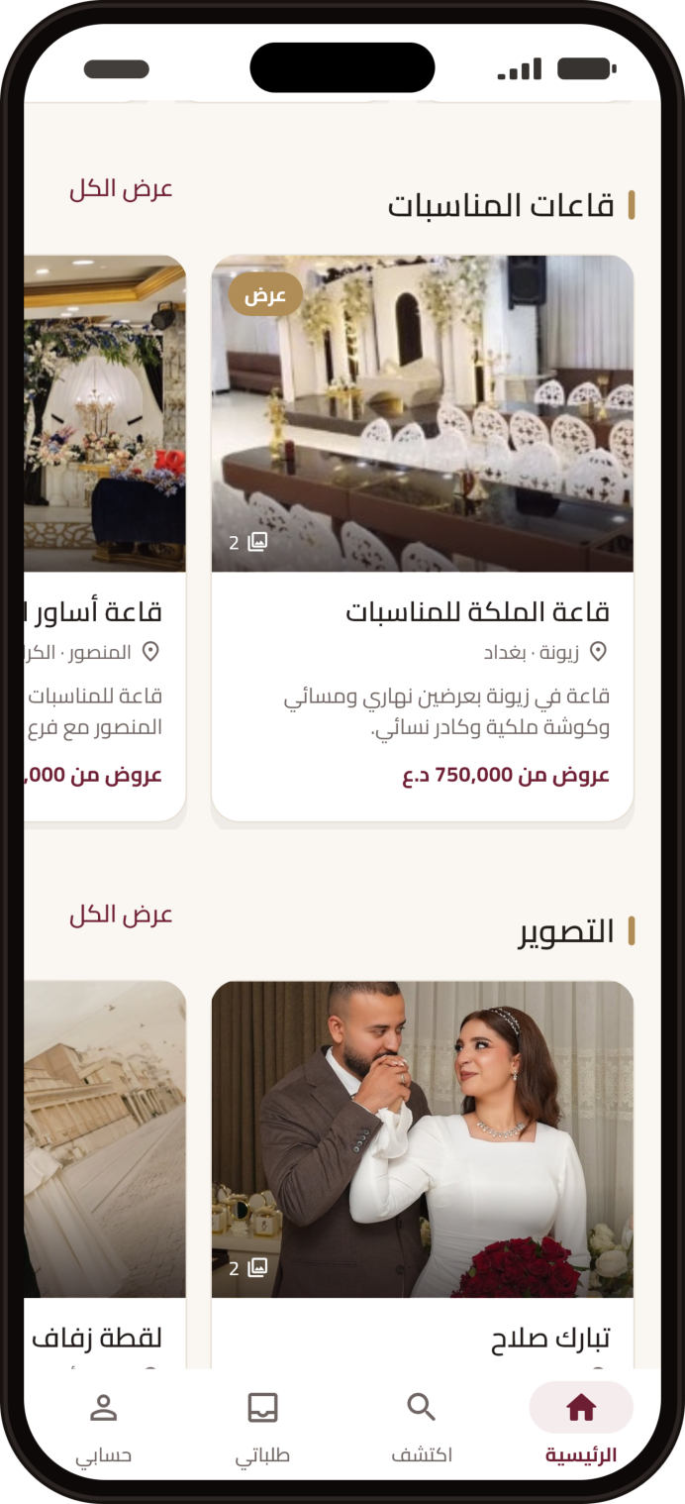
SAWA
كل ما تحتاجه مناسبتك... بمكان واحد.
Fanar Hassan
Hawraa Hassan
Baneen Waleed
شكراً إلكم، وننتظر أسئلتكم
Notes:
ختام: نكرر الجملة الأساسية ونفتح باب الأسئلة. أسئلة متوقعة: التحقق من البيانات، لماذا يمر الطلب على فريق SAWA، نموذج الربح، حماية أرقام العملاء.

